Slide 1


智能排班

Slide 2
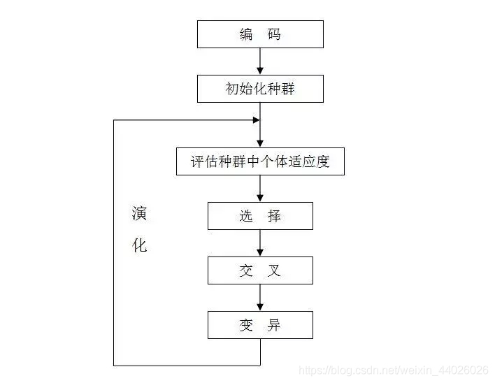
遗传进化算法
初始化总群500,作为基础数据
1.评估每条染色体所对应个体的适应度。(评分高低)
2.遵照适应度越高，选择概率越大的原则，从种群中选择两个个体作为父方和母方。
3.抽取父母双方的染色体，进行交叉，产生子代。
4.对子代的染色体进行变异。(为了生物多样性)
遗传变异后，验证适应度得分，替换掉种群中
适应度低的个体
5.重复2，3，4步骤，直到新种群的产生

Slide 3
数据结构
表
员工表 | worker | 员工，性别，合同，以及相关技能
直接工时 |  | 一天分成48个时段，每个工种的时间段分配 收银[06:00-21:30] 汉堡制作[06:30-22:00]
间接工时 |  | 一天分成48个时段，每个工种的时间段分配 开店[05:00-05:30] 进货[23:00-24:00] 烤制[8:30-9:00]
小时人工类型 | manhourtype | 直接工时：收银 配餐 餐区服务 汉堡 总配其他 花式粥 裹粉烹炸 烤制 薯条 间接工时间：解冻腌制 炸锅烤箱处理 后区清洗 行销专员 进货 日清洁维护 调制 每个工种，可以选择的员工[001,002,003]
给班 |  | 员工可以工作的时间 [001：00:00-24:00] [002：12:00-22:00] [003 16:00-24:00]
历史表 |  | 历史几周的数据
seed |  | 遗传算法使用的种群表（员工随机初始化排班表，非优化）

Slide 4
命名定义
名称 | 定义
班段 | 员工整个营业时间内的出勤时长
子班段 | 班段内的不连续线段
排班单位日 | 5:00~29:00
区域 | P区、K区、柜台区、餐区
时间定义 | 正餐：9:30 早餐：6：00 午餐入餐期高峰：11:30午餐出餐期高峰：13:30 午餐入餐期高峰：17:30 午餐出餐期高峰：19:30）正餐对外营业结束：23:00 餐厅开店时间：5：00 闭店：25：00
全职员工月时长 | 以167和202做上下限，按照本轮排班结束日期判断排班需求时间上下限

Slide 5
排班逻辑约束
约束 | 惩罚分
排班线段长度控制 | 班段时长2.5h及以下:29 班段时长3h~5.5h:19 班段时长6h~8h:0 班段时长8.5h~11h:9 一个班段包含1个子班段:0 一个班段包含2个子班段:9 一个班段包含3个子班段:19 一个班段包含4个子班段:29 子班段间隔时长0.5h:0 子班段间隔时长1h:9 子班段间隔时长1.5h:19 子班段间隔时长2h:29 班段间的休息时间6.5h~7.5h:19 班段间的休息时间8h~9.5h:9 班段间的休息时间10h及以上:0
换岗 | 班段内的区域数1：0 班段内的区域数2（K区换到P区）不允许 班段内的区域数2（K区换到柜台、餐区）:不允许 子班段内换区域：不允许 子班段内K区直接工时工作类型代码个数1-2个：0 子班段内柜台区直接工时工作类型更换次数4次及以上：29
排班时间均衡性(全职) | 每低于下限1h：10 每高于上限1h：10分 正常(167h和202h)
排班时间均衡性(兼职) | 兼职周实际排班时间达到供班时间80%~100%:0 兼职周实际排班时间达到供班时间50%~79%:9 兼职周实际排班时间达到供班时间21%~49%: 19 兼职周实际排班时间达到供班时间低于20%：29 任意7天内有1个24h休息：0 任意7天内有无个24h休息 ：19
全职比例合理 | 每天排班时往前看rolling6天的实际（或预排）全职工时占比，排班做比例修正 <=30% ：0 >30% and <50%：9 >50% and <=70%：19 >70% and <100%：29
全职员工休假 | 连续工作7天：29
控制早晚班人员相对固定 | 本周开市/打烊的人员未参与过上周开市/打烊 ：19
员工技能不符的排定规则 | 单个员工在起止时间内，技能全符：0 有一个半小时的技能不符合：19 有两个及以上半小时的技能不符合：29

Slide 6
排班遗传算法(种群定义)
时间段(1)
时间段(1)
时间段(1)
时间段(1)
工作类型1
工作类型2
工作类型3
工作类型1
工作类型2
工作类型3
工作类型1
工作类型2
工作类型3
工作类型1
工作类型2
工作类型3
员工编号
员工编号
员工编号
员工编号
gongzuo
gongzuo
gongzuo
gongzuo
时段段（2）
时段段（2）
时段段（2）
时段段（2）
工作类型1
工作类型2
工作类型3
工作类型1
工作类型2
工作类型3
工作类型1
工作类型2
工作类型3
工作类型1
工作类型2
工作类型3
员工编号
员工编号
员工编号
员工编号
时段段（......）
时段段（......）
时段段（......）
时段段（......）
工作类型1
工作类型2
工作类型3
工作类型1
工作类型2
工作类型3
工作类型1
工作类型2
工作类型3
工作类型1
工作类型2
工作类型3
员工编号
员工编号
员工编号
员工编号
染色体
基因

Slide 7
排班优化
根据排班约束得分
选择(轮盘法)
排班逻辑约束
随机初始化多种排班
获取得分低的排班(适应度)
选取两种比较好的排班
得到全新的排班方式
得到惩罚排名
新的排版随机调整一个参数
优化掉惩罚分数高的排班

Slide 8
热更新
远程文件
1：bat文件运行有命令
窗口，修改成exe
2：进程杀死自身，是否需要
使用c++编写
更新版本号
bat脚本提权
版本号比较
下载新版本
开启子进程
调用脚本替换可执行文件
脚本重启主进程
关闭当前进程

